Slide 1
프로젝트 1
영화 예매 시스템

Slide 2
프로젝트 개요
Client program(HTML5, CSS3, JavaScript)와 Server program(Java, Spring) 학습을 위한 네이버 영화 예매 클론 코딩
CRUD 기능을 갖춤으로써 최소한의 기능만 구현한다.(추후에 확장 가능성도 고려해야함)
본 프로젝트 결과는 순수 학습 목적으로 진행하는 것이며, 수익을 위한 활동이 아님을 밝힘

Slide 3
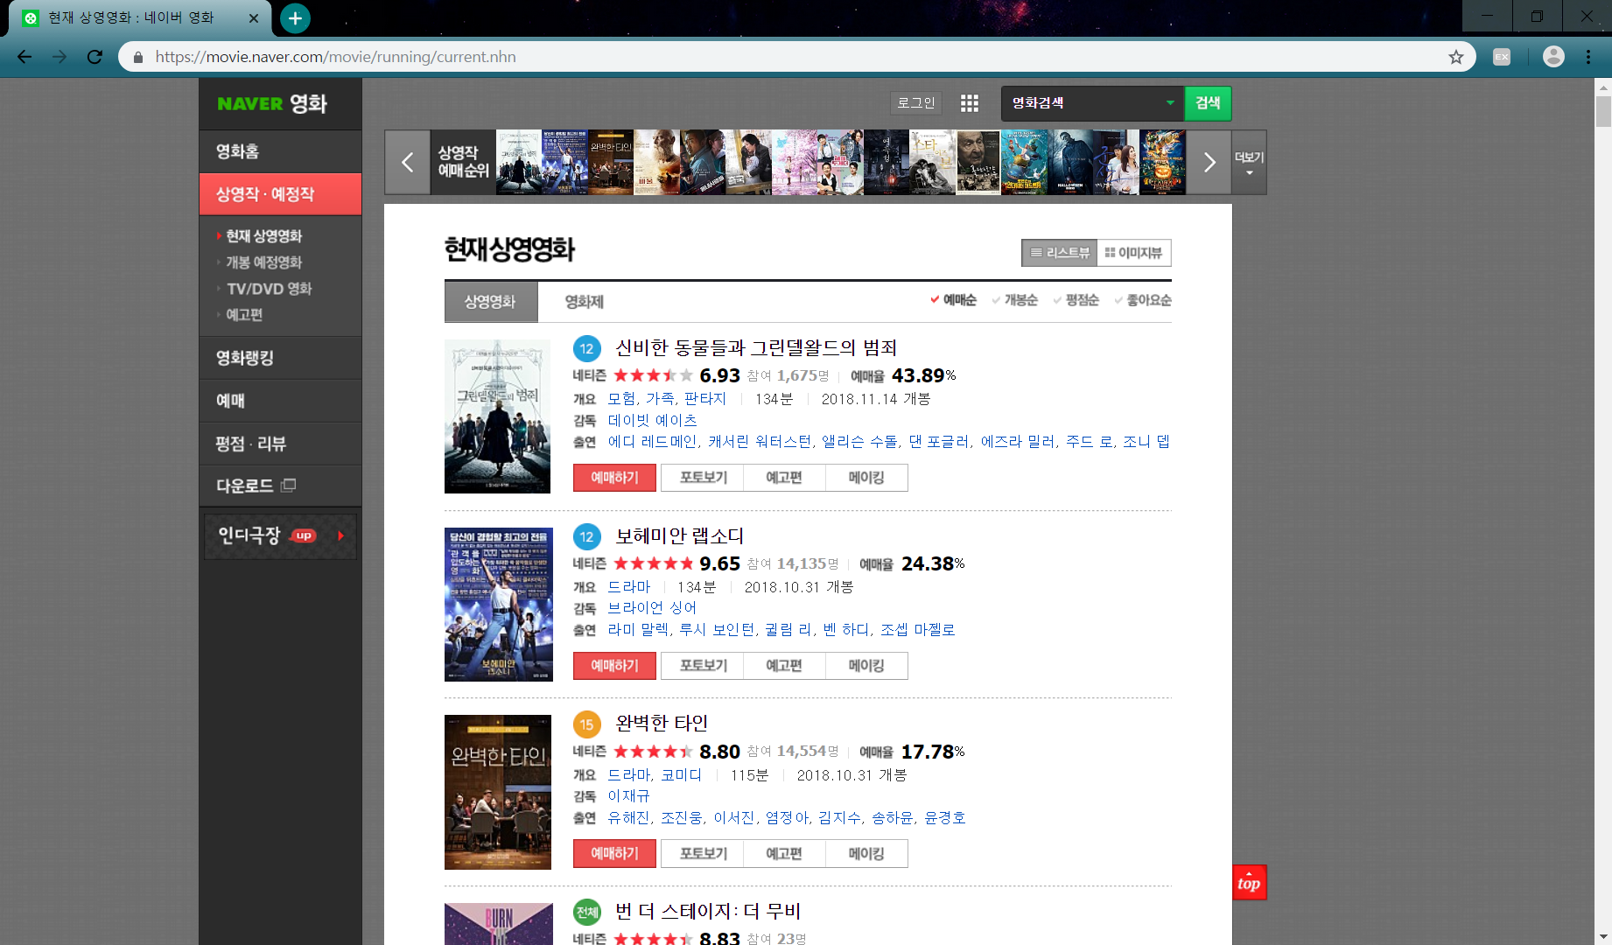
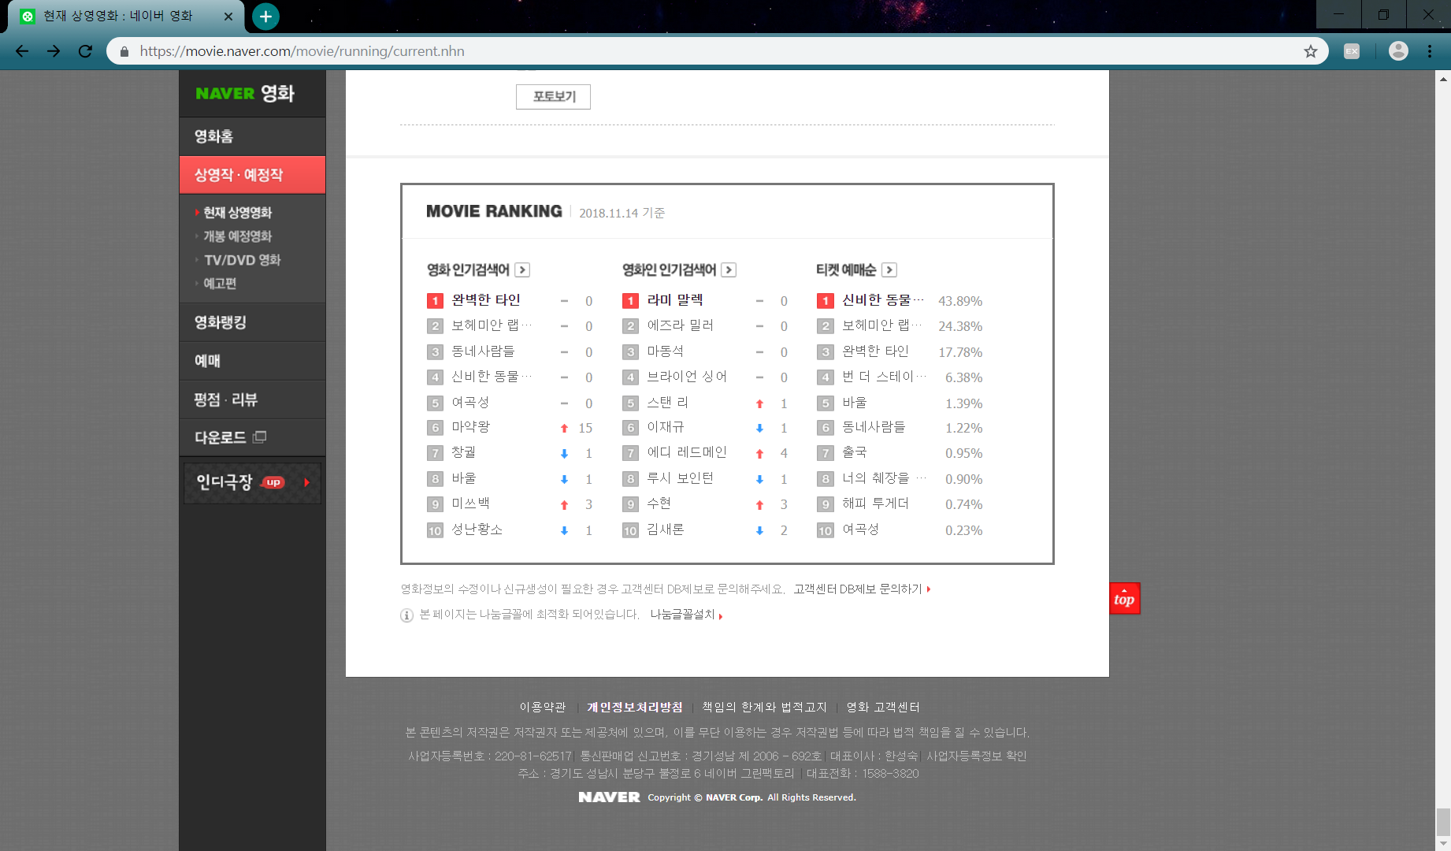
프로젝트 템플릿 – 메인 화면 예시
https://movie.naver.com/movie/running/current.nhn

Slide 4
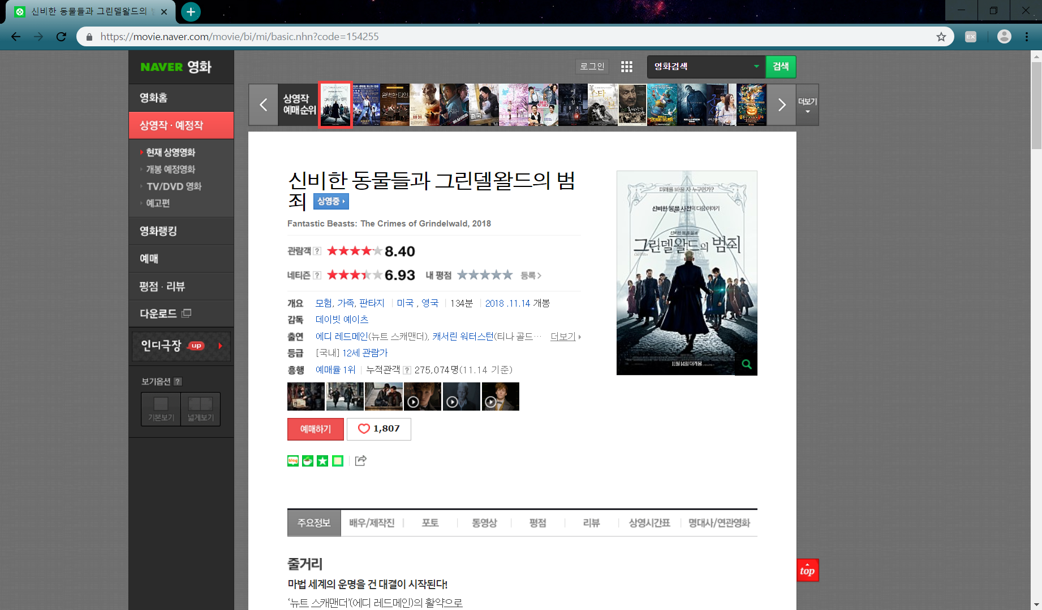
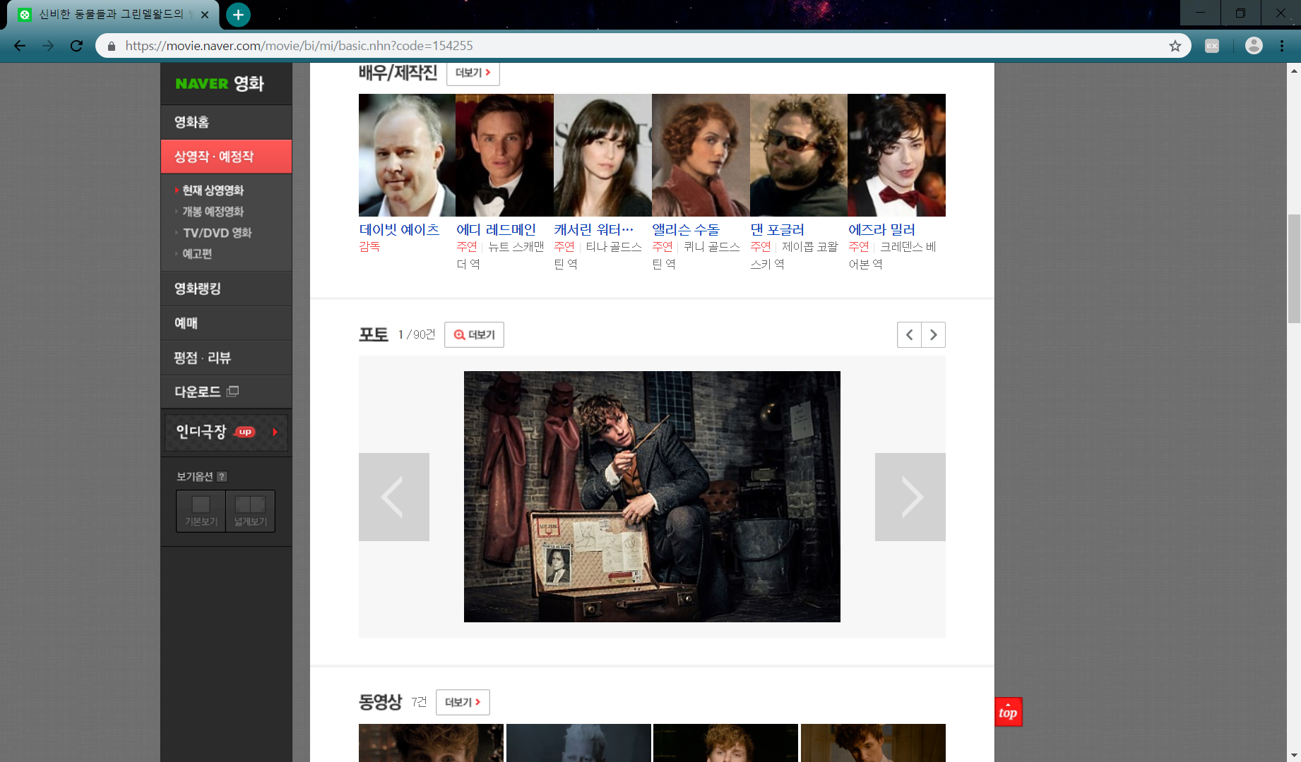
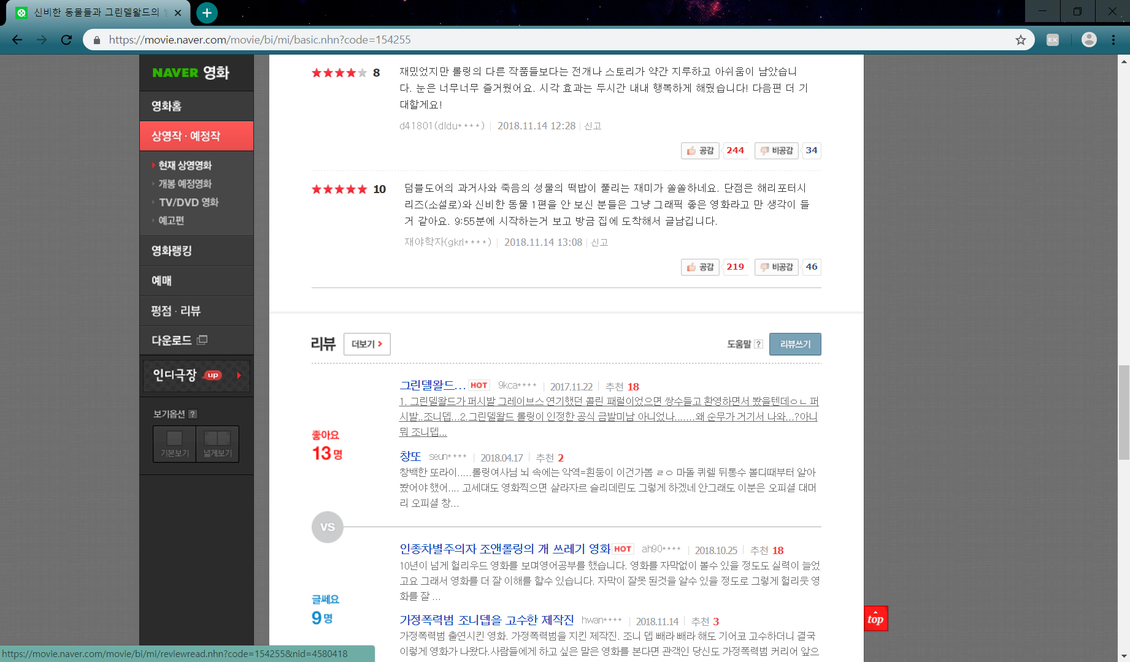
프로젝트 템플릿 – 영화 정보 예시

Slide 5
로고
HTML 템플릿 – 메인 화면(변경)
로그인
검색
영화
홈
상영작
예매
평점,리뷰
다운로드
<<슬라이드쇼>>
상영영화리스트
영화순위
사이트정보

Slide 6
상단 헤더

Slide 7
상단 메뉴

Slide 8
본문 내용
슬라이더와 상영 영화의 정보를 보여줍니다.
탭 UI를 통해서 상영 및 개봉 예정 영화등의 정보가 바뀔 수 있습니다.
정렬도 바뀔 수 있습니다.

Slide 9
사이트 정보

Slide 10
CSS 파일 분할 및 네이밍 컨밴션
웹 페이지를 표시하는 공통된 부분은 main.css 파일에 작성한다.
각 페이지 마다 다른 부분은 페이지 이름으로 된 css파일에 작성한다.
메인 화면에 존재하는 태그들의 네이밍은 main을 시작으로 한다.

